Slide 1

Presentación Portafolio Título “Gifter’s”
Ingeniería Informática
Escuela de Informática y Telecomunicaciones
Sede Puente Alto
2025

Slide 2
Elias Alcaide
Jefe de Proyecto
Javier Valenzuela
Administrador BD
INTEGRANTES DEL PROYECTO
Matias Quezada
Diseñador
Matias Dominguez
Calidad y testing
Lukass Acuña
Analista programador

Slide 3


Descripción del Proyecto
Problemática
Propuesta de solución

Slide 4
Objetivo General
Desarrollar una red social de recomendaciones de regalos que sea confiable, segura y escalable, facilitando la elección de obsequios significativos mediante un motor híbrido de recomendaciones.
Objetivos Específicos
-Diseñar e implementar un modelo de datos robusto en MySQL.
-Construir un MVP funcional con aplicación web, backend y escritorio.
-Cumplir con requisitos no funcionales: rendimiento, seguridad y accesibilidad.
-Optimizar consultas y rutinas para el motor de recomendaciones.
-Entregar documentación técnica y manuales de usuario.

Slide 5
Alcances
Que hace el Sistema:
Permite crear perfiles de usuario e intereses.
Gestiona listas de deseos (wishlists) compartidas o privadas.
Genera recomendaciones personalizadas de regalos con justificación.
Incluye panel administrativo para gestión de usuarios y catálogos.
Soporta carga masiva de productos desde archivos Excel.
Qué no hace:
No considera integración con marketplaces externos.
No gestiona transacciones de pago (no es e-commerce).

Slide 6
Usuarios
-Miembro: crea perfil, listas y recibe recomendaciones.
-Administrador: gestiona sistema y usuarios.
-Gestor de Catálogo: administra productos y carga masiva.
-Gestor de Comunidad: modera interacciones y reportes.
-Auditor: revisa métricas y genera reportes.

Slide 7
Lista de Requerimientos
-Registro y autenticación de usuarios.
-Creación y gestión de listas de deseos.
-Motor de recomendaciones personalizadas.
-Panel administrativo (usuarios y catálogos).
-Carga masiva de productos vía Excel.
-Seguridad: roles, respaldos y control de accesos.

Slide 8
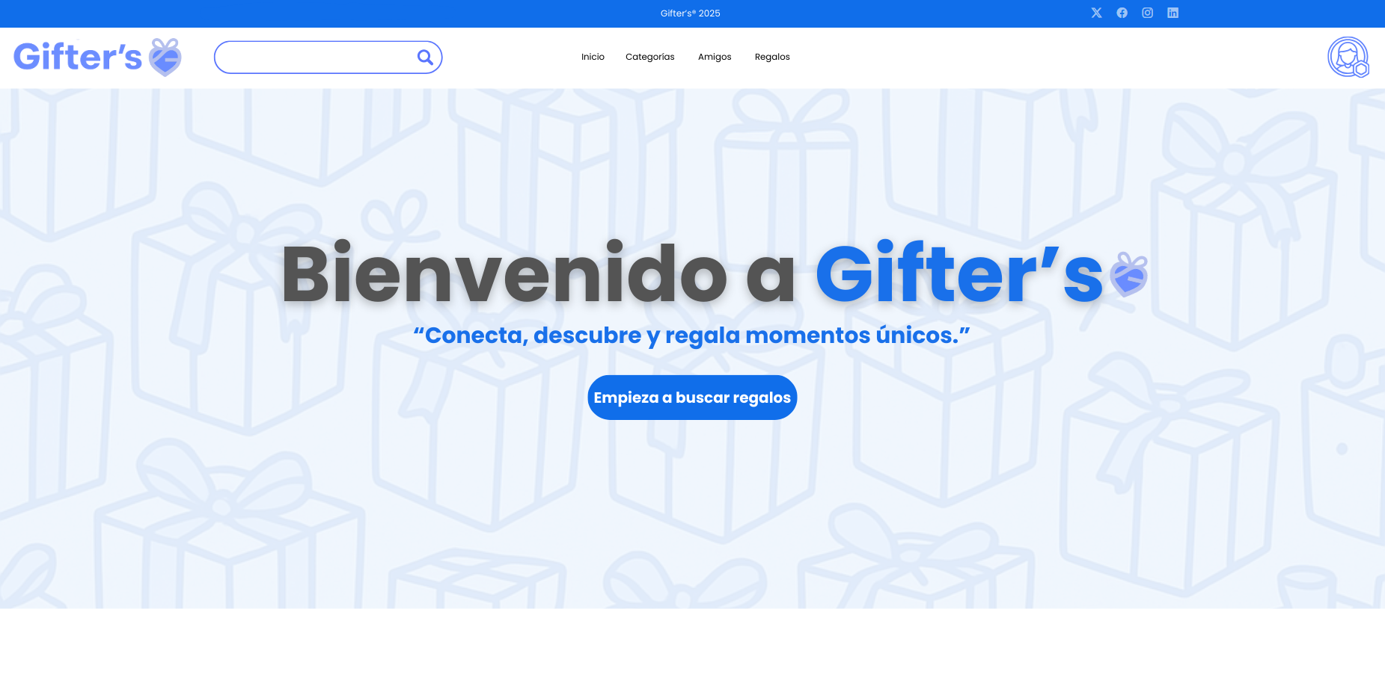
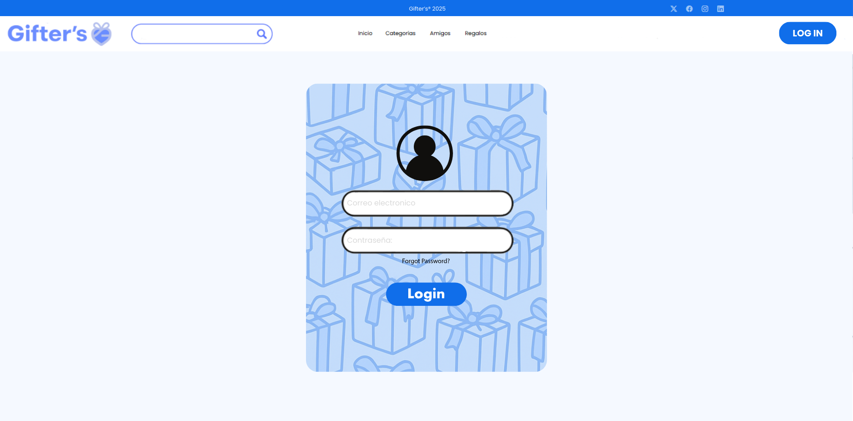
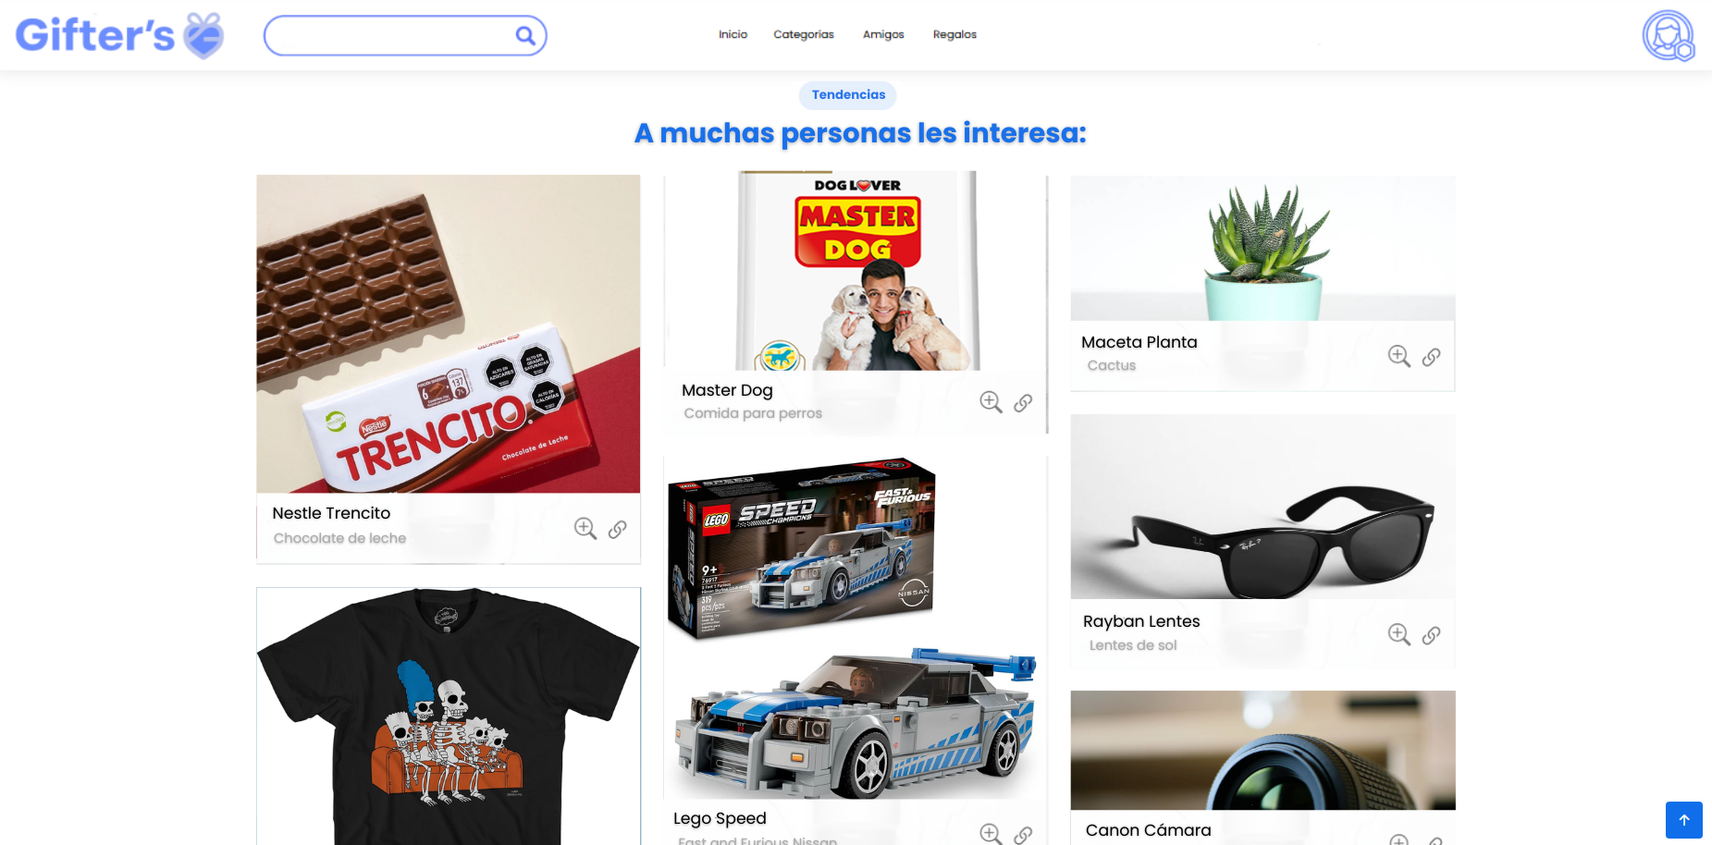
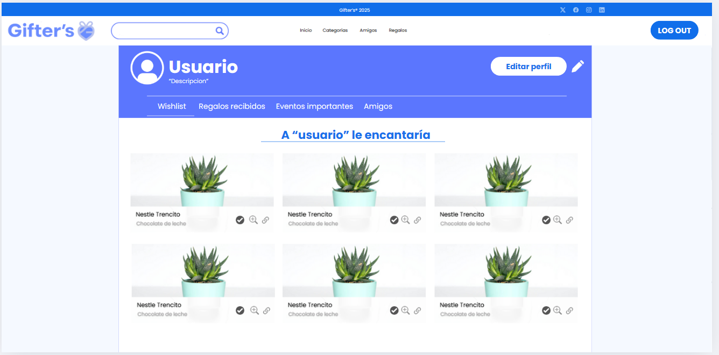
Mockups del Sistema

Slide 9
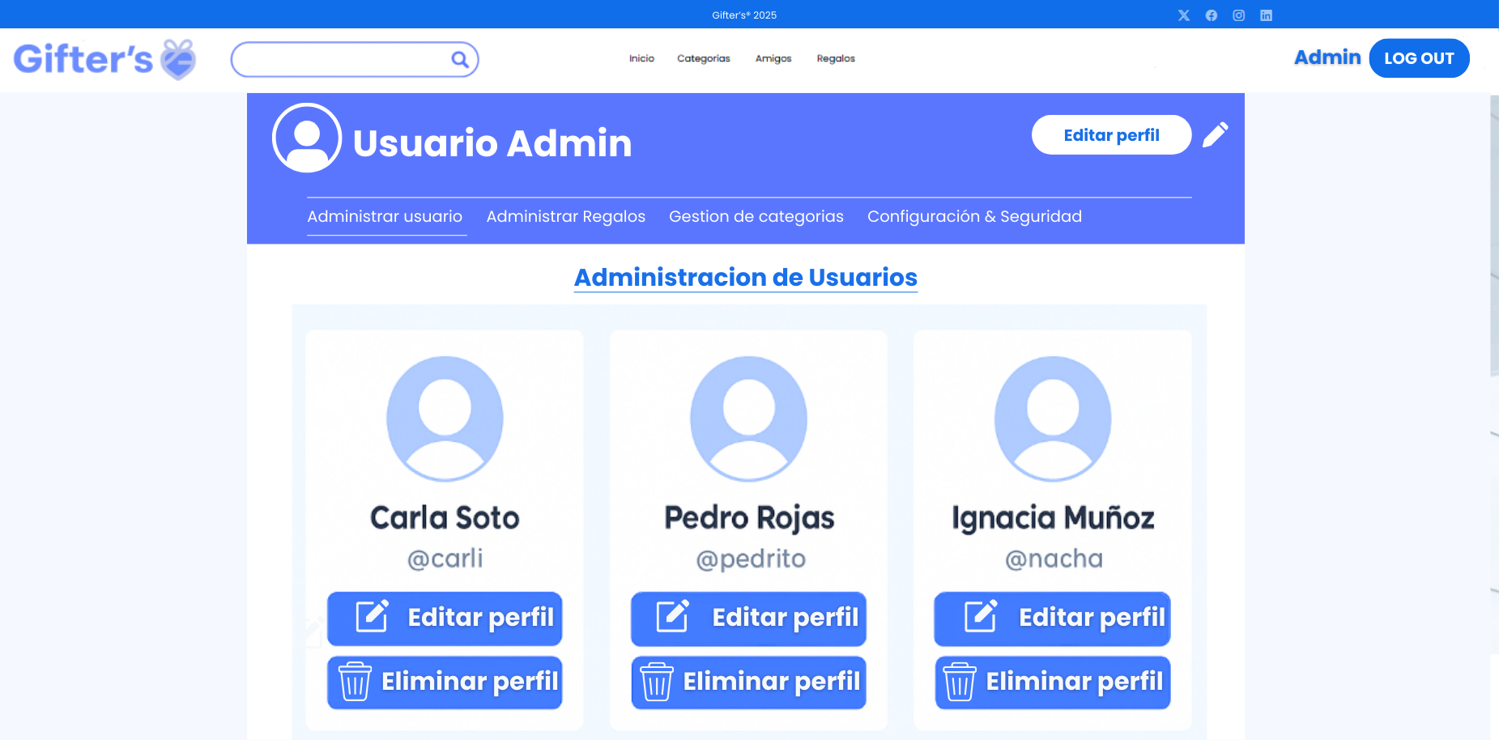
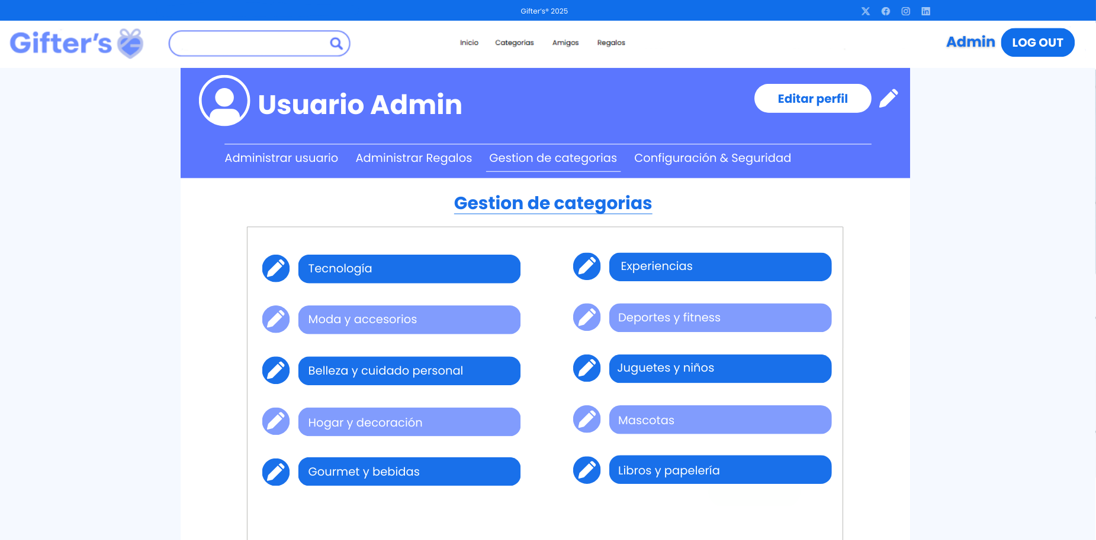
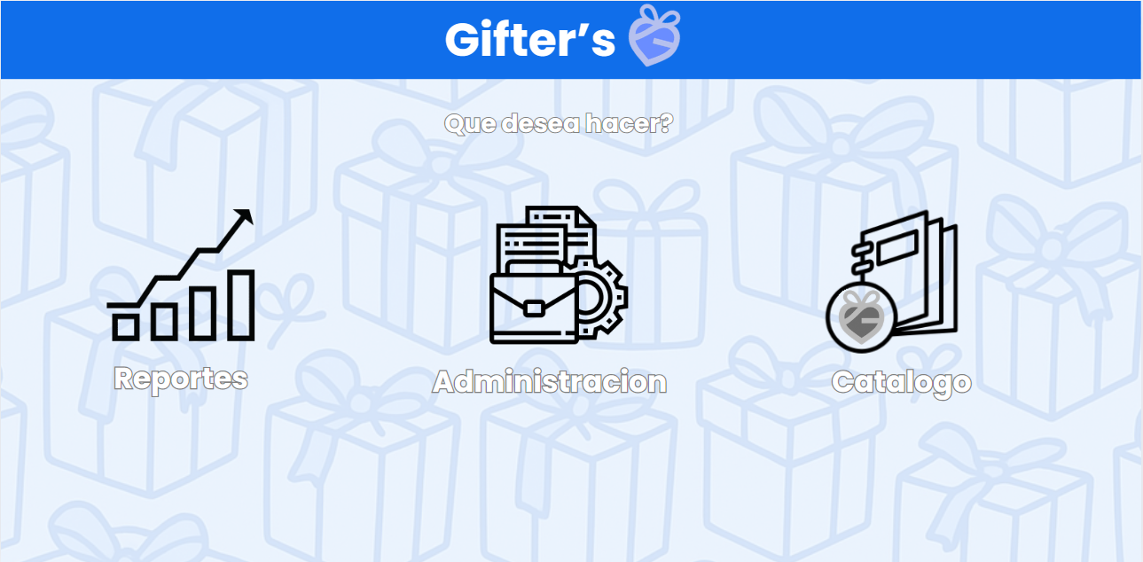
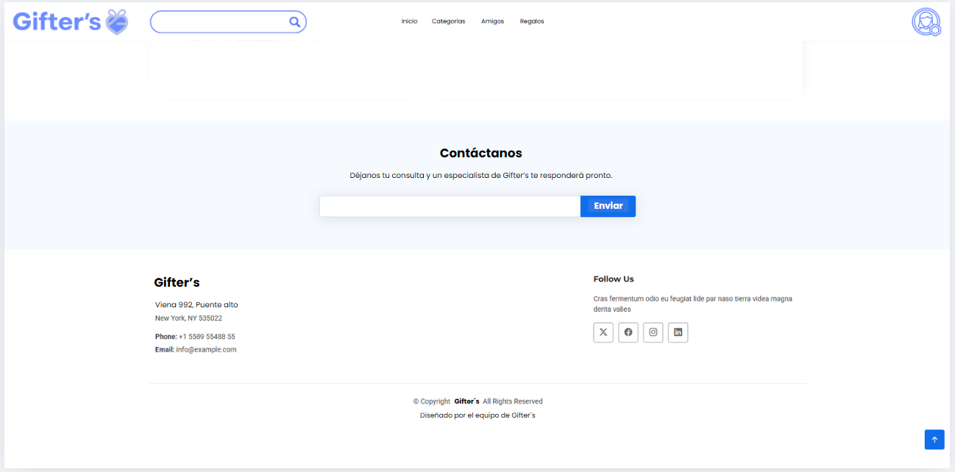
Mockups del Sistema

Slide 10
Hitos Importantes
Nombre Fase | Fechas
fase 1 - Entregables iniciales | Semana 5
Fase 2 — Documento de Arquitectura | Semana 8
Fase 2 (parte 2) — Desarrollo completo + documentación | Semana 15
Fase 3 — Entrega final | Semanas 17–18

Slide 11
Costos por Fase
Fase | Porcentaje | Horas estimadas
Planificación | 15% | 72 h
Diseño | 20% | 96 h
Desarrollo | 45% | 216 h
Pruebas y Cierre | 20% | 96 h
Total | 100% | 480 h

Slide 12
Tecnologías del Desarrollo
-Python 3.11 → lógica backend y API.
-Django / FastAPI → framework backend.
-MySQL 8.0 → base de datos relacional.
-PyQt6 → aplicación de escritorio.
-React.js → interfaz web responsiva.
-GitHub → control de versiones y repositorios.

Slide 13
Conclusión
Gifter’s establece las bases de una red social de regalos confiable y escalable, validando su propuesta con un MVP sólido. A futuro, el proyecto puede crecer con apps móviles, integración con e-commerce y algoritmos más avanzados, consolidándose como una plataforma real de descubrimiento y conexión entre usuarios.

